Slide 1
Разработка программы
Выполнил: Стельмашук М.Д. 431 группа

Slide 2
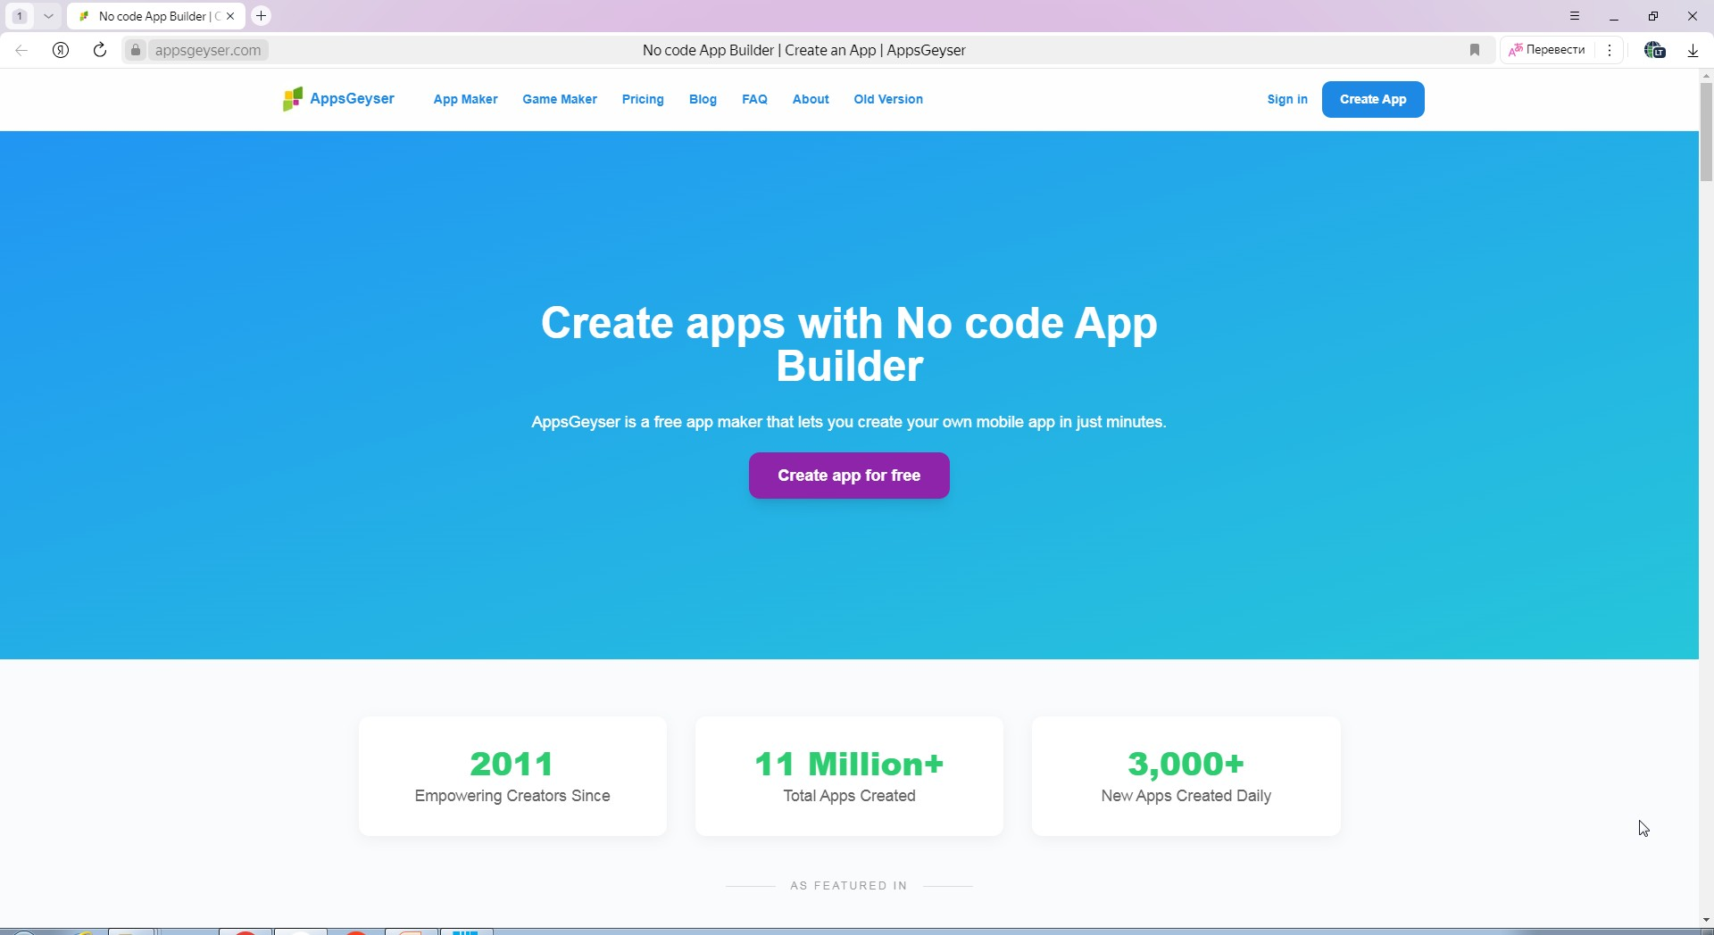
Зашел на сайт для создания приложения

Slide 3
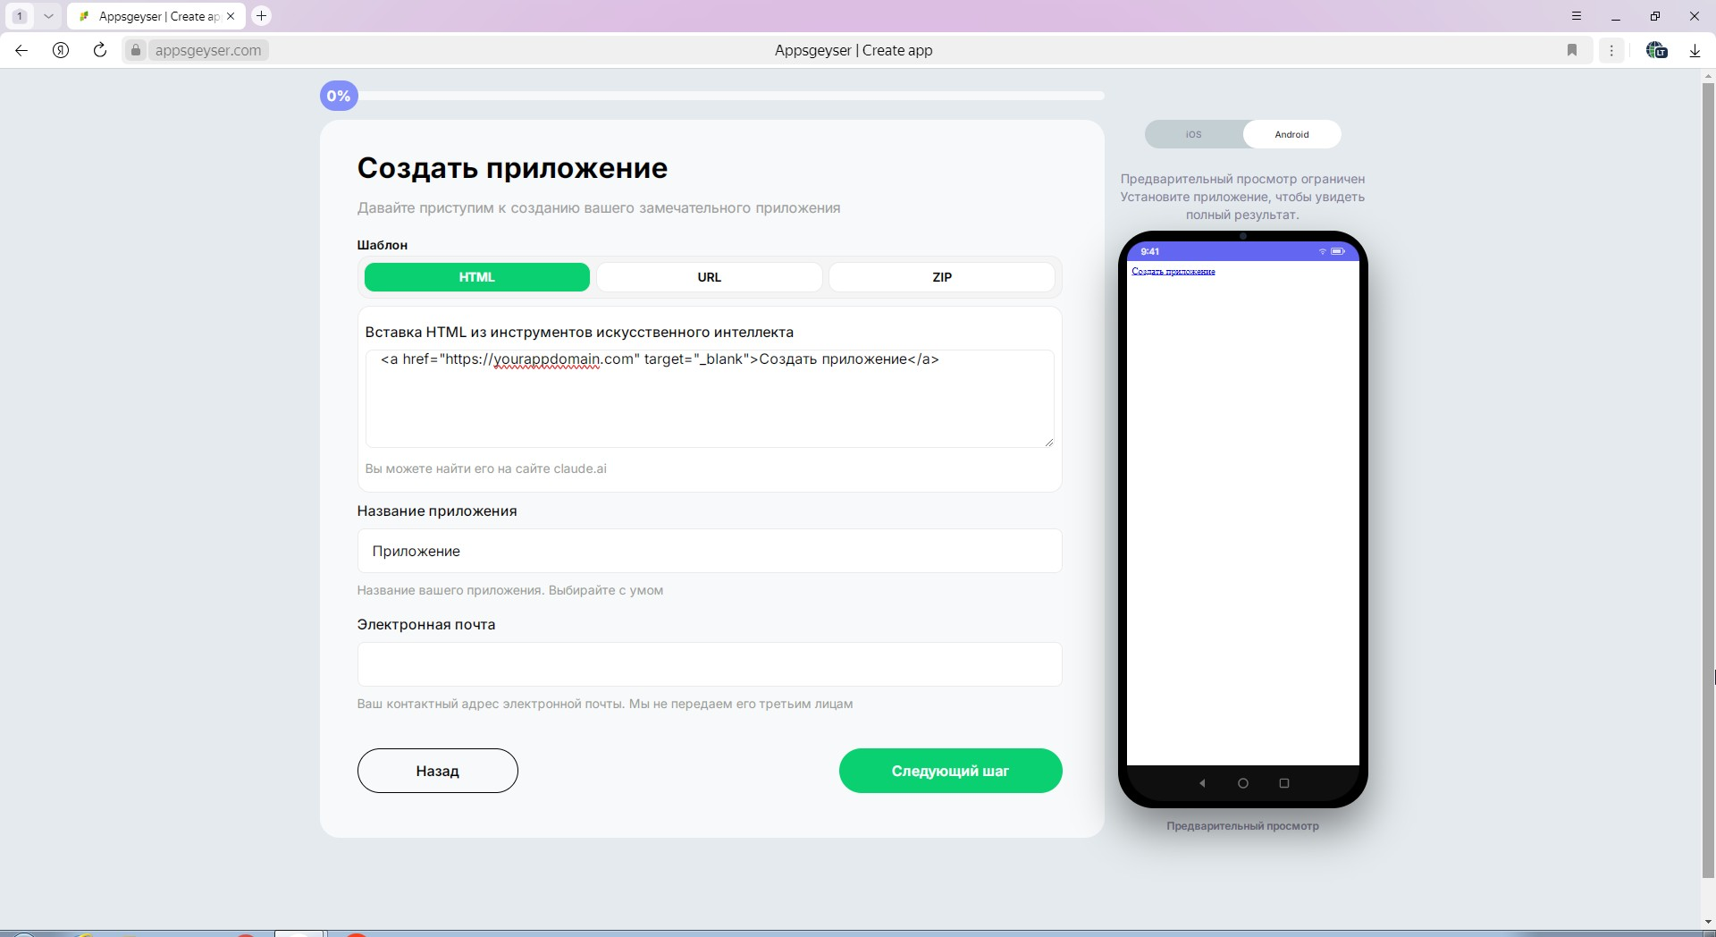
Начинаю создавать приложение

Slide 4
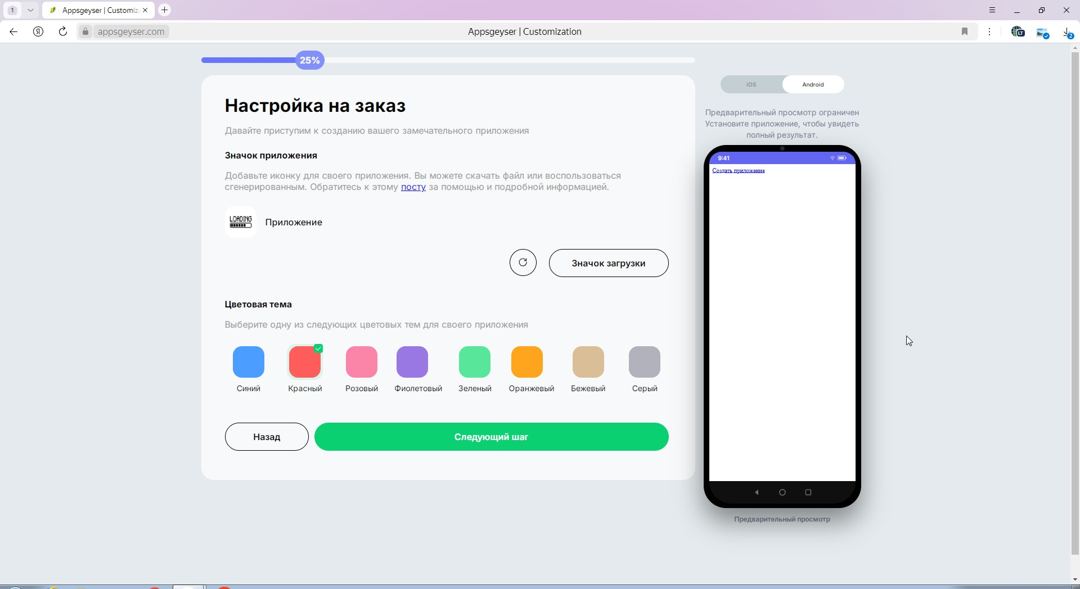
Настраиваю значок приложения

Slide 5
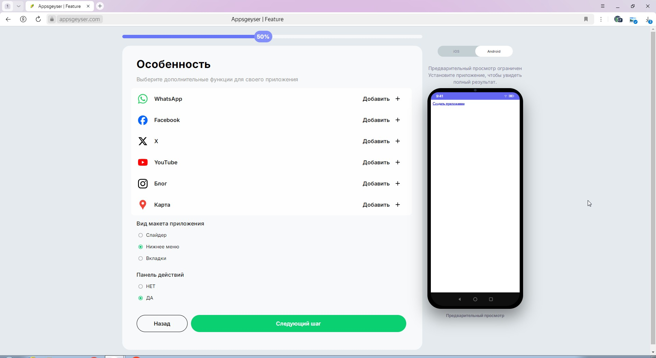
Настраиваю вид макета приложения

Slide 6
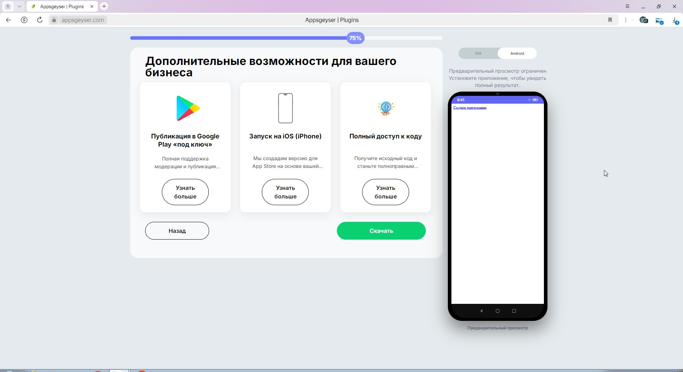
Выбираю дополнительные возможности

Slide 7
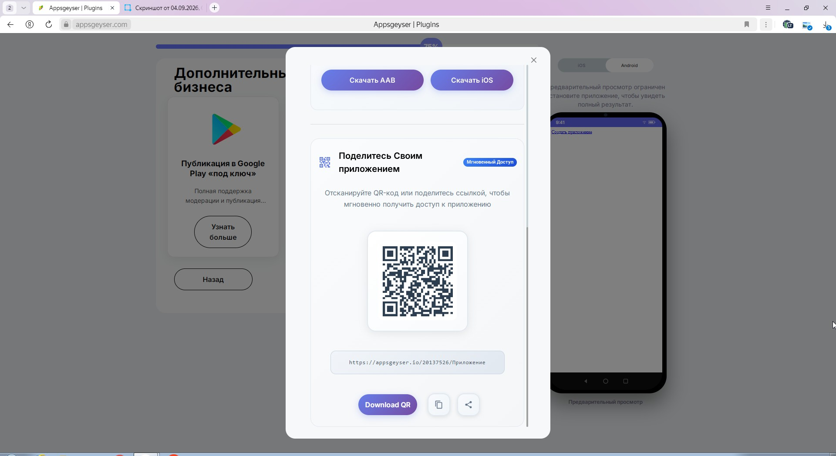
Создал ссылку для скачивания

